Slide 1
Recerca curs 2013-14: Millora dels resultats acadèmics amb el currículum bimodal
Informe final
“Aprendre fent amb apunts i Internet, i adquirir un bon vocabulari”
Considerant el nou paradigma que comporta l’actual Era Internet, s’impulsa la innovació educativa als centres per tal d’aconseguir: reduir el fracàs escolar i millorar la formació de TOTS els alumnes.
Dr. Pere Marquès (2014) http://peremarques.net/ UAB – grup DIM

Slide 2
3 PRINCIPALS CONCLUSIONS
1.- NOTABLES MILLORES EN ELS APRENENTATGES (en el 80% del casos) i un augment significatiu en les seves notes.
La millora és major en els alumnes que ja anaven bé o molt bé, però fins i tot en el 59% dels estudiants que solia suspendre amb notes entre 4 i 5 (i en el 34% dels suspesos amb notes entre 3 i 4) s'estimen increments del 20% en les qualificacions. Per tant hi ha una reducció apreciable del fracàs escolar.
2.- Múltiples avantatges: més del 80% del professorat considera que els alumnes treballen més i de forma més autònoma, augmenta la seva motivació i participació, es facilita el treball col.laboratiu i el tractament de la diversitat ... i als alumnes els agrada.
3.- Inconvenients: segons un 78% dels professors, als alumnes els costa adaptar-se al nou sistema, i un 64% diu que exigeix més feina al professor ... però consideren que val la pena l'esforç pels resultats que s'obtenen.
Pere Marquès (2014)
Per tot això, més del 90% dels professors considera que facilita l'ensenyament, l'aprenentatge i l'assoliment dels objectius educatius. I ho pensa seguir aplicant el proper curs.

Slide 3
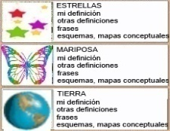
PRINCIPIS BÀSICS DEL CURRICULUM BIMODAL
CADA ALUMNE CREA ELS SEUS APUNTS PERSONALS on reuneix de manera ordenada i amb esquemes tot el que creu útil (fórmules, problemes tipus, exemples, conceptes...) per l’assignatura.
El professor haurà d’ensenyar als alumnes a crear aquests apunts
2. ELS ALUMNES USEN ELS APUNTS AL FER ACTIVITATS PRÀCTIQUES, inclús en els EXÀMENS PRÀCTICS (individuals, projectes de grup…).
Els alumnes usaran SEMPRE els apunts al fer activitats pràctiques, no només en els exàmens. Així es faran hàbils en crear i usar apunts. Quan el professor ho indiqui podran usar a més a més dels apunts Internet.
Pere Marquès (2014)
3. CADA ALUMNE ELABORA UN GLOSSARI BÀSIC on inclou els conceptes i dades que el professor consideri IMPRESCINDIBLE que memoritzi o que quan de menys conegui.
Per a facilitar la seva memorització, el professor pot ensenyar a construir definicions per memorització reconstructiva (com alternativa a la memorització mecànica)
4. I si es fan EXÀMENS MEMORÍSTICS SOBRE EL GLOSSARI (que es faran sense apunts), el 70 % de les preguntes es referiran al contingut aquest glossari.

Slide 4
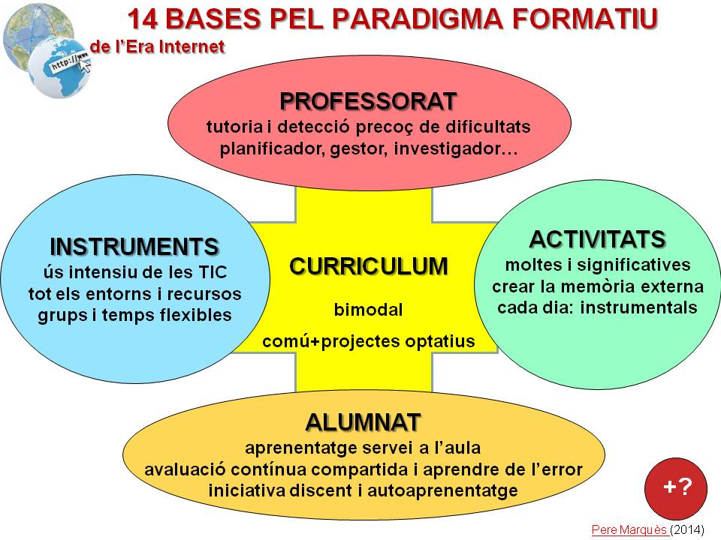
ALTRES PRINCIPIS (OPCIONALS) QUE ES RECOMANEN
5. REALITZAR MOLTS EXERCICIS SIGNIFICATIUS i projectes (reals, útils), individuals i en grup col.laboratiu, on els alumnes/actors desenvolupin diversos rols: professors, periodistes, cercadors/creadors de recursos...
6. CADA DIA: LLEGIR, CERCAR INFORMACIÓ, CREAR I EXPRESSAR. Fer activitats que exigeixin: llegir, escoltar, cercar informació (Internet, llibres), prendre apunts, redactar i esquematitzar, crear i interpretar taules i gràfics, manejar nombres i magnituds, exposar i argumentar, dialogar i debatre
7. AVALUACIÓ CONTINUADA AMB EL SUPORT DELS ALUMNES (aprenentatge servei a l’escola): autoavaluació, correcció entre alumnes, presentació i correcció pública a la pissarra digital, portafoli, companys tutors… i exàmens-control periòdics del professor.
Pere Marquès (2014)
8.- TUTORIA. Detecció precoç de dificultats. Motivació i suport. Orientació pel desenvolupament integral considerant:autoestima, emocions, intel.ligències múltiples
9. ÚS INTENSIU DE LES TIC (segons nivell educatiu, assignatures i dotacions) : per a facilitar els aprenentatges i que els estudiants desenvolupin la competència digital
El curriculum bimodal i aquests principio son la base del PARADIGMA FORMATIU de l’Era Internet

Slide 5
OBJECTIUS DE LA RECERCA
Identificar els millors models didàctics que es poden aplicar en el marc del curriculum bimodal.
Identificar les problemàtiques que pot generar el curriculum bimodal i establir els procediments a seguir per a minimitzar-les.
Identificar els avantatges que el curriculum bimodal pot proporcionar al professorat i a l’alumnat en els processos d’ensenyament i aprenentatge.
Comprovar el seu impacte en els aprenentatges, i especialment en la millora dels resultats acadèmics dels estudiants.
Pere Marquès (2013)

Slide 6
PLA DE TREBALL
Els centres participants han comptat amb un coordinador local de la recerca al centre i han rebut tres seminaris formatius i de seguiment en el seu centre:
Seminari-1, a principi de curs. Presentació del CURRÍCULUM BIMODAL a tots els professors, i orientacions per a aplicar-lo.
Seminari-2 (desembre/gener). Cada professor comenta quines activitats ha realitzat, què ha anat molt bé, quins problemes ha tingut... S’emplena un qüestionari inicial.
Seminari-3 (abril/maig). Els professors emplenan el qüestionari final i comenten la seva valoració de la experiència.
També hi ha un portal on-line amb orientacions i la possibilitat de fer consultes als coordinadors.
Pere Marquès (2013)

Slide 7
CENTRES INNOVADORS PARTICIPANTS
Han lliurat el qüestionari final havent aplicat el CB a les classes: 81 professors 24 de primària, 50 d’ESO, 6 de Batxillerat i 1 d’Educació Especial
Escola Virolai (Barcelona) P, E
CIC, Escola de Batxillerats (Barcelona) B
Col.legi La Vall (Bellaterra) E, EE
Escola Dr. Trueta (Viladecans) P
Escola Les Roques Blaves (Esparreguera) P
Escola Pineda (Hospitalet de Llobregat) E
IE Costa i Llobera (Barcelona) P
INS Andreu Nin (El Vendrell) E
INS Anna Gironella de Mundet (Barcelona)E
SINS Bages Sud (Castellbell i el Vilar) E
SINS Cardener (Sant Joan de Vilatorrada) E
SINS Dosrius (Dosrius) E
Escoles Minguella (Badalona) P, E
Pere Marquès (2013)

Slide 8
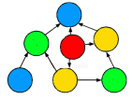
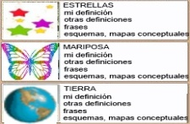
CURRICULUM BIMODAL: 2 tipus d’activitats
Bimodalitat metodològica i a l’avaluació
1. SABER FER
2. MEMORITZAR
consultant: apunts, llibres, Internet
comprendre, usar, explicar (memorització reconstructiva)
ACTIVITATS PRÀCTIQUES COMPETENCIALS
VOCABULARI BÀSIC
conceptes, persones, fets, dades
(glossari d’assignatures)
individuals i col.laboratives:
investigar, aplicar, valorar, crear
projectes, problemes, rols
EXPE RIÈN
CIA
fer exercicis d’aplicació, llegir...
i fer un “glossari personal”
i elaborar uns “apunts`personals”
Exàmens teòrics: 70% de les preguntes seran sobre el glossari
Exàmens pràctics: es poden usar els apunts
Pere Marquès (9-2014)
+ fer MOLTES ACTIVITATS amb auto/co/hetero AVALUACIÓ CONTINUADA i exàmens-control
+ TUTORÍA: detecta dificultats i orienta intel.múltiples, desenvolupament sociabilitat, autoestima, emocions, motivació, família

Slide 9
VALORACIÓ DE LES ACTIVITATS MEMORÍSTIQUES REALITZADES
A principi de curs (o de cada tema)el professor presenta el glossari bàsic | 93%
Cada alumne elabora el seu glossari-personal | 75/84
El professor va explicant el glossari de l'assignatura al llarg del curs | 88%
En explicar els temes el professor emfatitza i fa preguntes sobre el glossari | 93%
S’ensenya als alumnes a “construir/inventar definicions” (memorització reconstructiva) | 81%
Els alumnes defineixen paraules a la pissarra digital | 54%
Cada alumne (o grup) apadrina algunes paraules | 26%
Preguntes de resposta ràpida. | 42%
Qüestionaris tipus test | 42%
Exercicis d'aplicació del vocabulari: dibuixos, definició alternativa, relacions... | 74%
En llibres els alumnes busquen frases que tinguin paraules del glossari | 49%
Concursos i jocs. Els alumnes es pregunten entre ells les paraules del glossari | 40%
Els alumnes corregeixen exercicis de companys. Seguint pautes del | 68%
Alumnes elaboren preguntes sobre el vocabulari i després es passen a classe | 28%
Activitats de lectura comprensiva | 69%
Quan de menys el 70% de les preguntes dels EXÀMENS són sobre el glossari | 73/78
EXÀMENS de preguntes de resposta ràpida | 42%
EXÀMENS de preguntes tipus test | 49%
EXÀMENS tradicionals: es donen es preguntes i els alumnes disposen d'un temps | 79%
Pere Marquès (2014)

Slide 10
VALORACIÓ DE LES ACTIVITATS PRÀCTIQUES REALITZADES
A principi de curs (o de cada tema)el professor presenta què cal saber fer | 89%
El professor ensenya a fer apunts funcionals | 83%
Cada alumne va elaborant els seus apunts personals | 79/89
Els alumnes integren els seus apunts en un PLE | 33%
Exercicis pràctics, consultant els apunts | 84/89
Exercicis pràctics, consultant apunts + Internet ] | 75%
Els alumnes exposen els seus treballs o expliquen temes a la classe | 69%
Els alumnes busquen recursos a Internet i els presenten a la classe | 49%
Els alumnes s'especialitzen en temes: bloc temàtic… | 40%
Es fan estudis de casos, projectes… | 41%
Els alumnes investiguen (estudis de camp, webquest ...) | 46%
Els alumnes creen: material didàctic, contes, inventen coses | 36%
Els alumnes fan tasques de periodistes, crítics d'art … | 28%
Alguns alumnes corregeixen treballs d'altres i donen tutoria | 59%
Es realitzen activitats d'aprenentatge servei | 40%
EXÀMENS pràctic: es fan amb els seus apunts | 80/86
EXÀMENS pràctics: es fan amb els seus apunts, però AMB LÍMITS | 38%
EXÀMENS pràctics: amb suport apunts + Internet] | 33%
No es fan EXÀMENS pràctics, es considera l’avaluació contínua del fet al curs | 20%
Pere Marquès (2014)

Slide 11
ALTRES ACTIVITATS REALITZADES AMB BONS RESULTATS 1/3
ACTIVITATS RELACIONADES AMB EL GLOSSARI
- Visionat de documentals relacionats amb el glossari: explicar les imatges...
- Elaborar esquemes dels temes on es combina la memorística (definicions) i els esquemes per entendre conceptes (es posen en pràctica amb exercicis)
El glossari de cada tema és preparat per 2 o 3 alumnes i presentat a la pissarra digital. Un cop corregit i comentat a classe se'ls posa una nota i aquell glossari serveix de model per la resta. Però no poden "copiar". Han de fer cadascú el seu.
EXÀMENS SOBRE EL GLOSSARI (memorístics, sense consultar apunts)
- L'examen final conté una primera pregunta de conceptes (se'ls hi ha passat prèviament un full amb 47 conceptes que resumeixen l'any, però que al final se'ls hi ha resumit en 11), i després diverses preguntes sorgides dels examens-model treballats a l'aula.
- Exàmens finals a partir de models d'exàmens que se'ls hi ha passat als alumnes, i que són un resum de tota la part teòrica del curs, vinculada estretament al glossari.
Activitats del CLIC referents als temes treballats.
Realitzar avaluacions de glossari de forma oral
- A partir del glossari, fer exposicions on comenten i critiquen mapes lingüístics amb errades
El 50% del valor de l'examen el fan amb apunts i per parelles, on han de discutir l'objecte de la pregunta, elaborar una definició i proposar un exemple. L'altre 50% és individual i sense apunts.
Hem passat proves de glossari i comprensió lectora a través de l'ordinador.
- Elaborar definicions de paraules que desconeixen per grups i haver d'endevinar quina és la del diccionari barrejant-la amb les que han fet ells.
Pere Marquès (2014)

Slide 12
ALTRES ACTIVITATS REALITZADES AMB BONS RESULTATS 2/3
ACTIVITATS I EXÀMENS PRÀCTICS AMB APUNTS (i a vegades també amb Internet)
- Exposicions orals de treballs individuals i en grup amb el suport de presentacions multimèdia.
Proves orals de comentari de text sobre una lectura programada. L'alumne rebia el fragment 1/2 hora abans, per preparar la prova: podia consultar apunts, Internet i consultar companys.
Exàmens pràctics externs: resoldre problemes i/o situacions que requereixen moure's pel municipi i consultar dades i informació. Durada fins al lliurament: entre 3 i 5 dies.
Experiments, pràctiques al laboratori , projectes amb Scratch, RA y codis QR...
- Monogràfic sobre l'obesitat: els alumnes analitzen la malaltia, factors de risc, conseqüències, solucions i prevenció a partir de vídeos. Amb això van fer una campanya preventiva.
- Congrés sobre l'evolució: cada grup s'encarrega d’un principi de l'evolució utilitzant els recursos del Museu Blau. Després presenten les ponències al Museu davant de pares, companys...
- Itinerari de la vegetació mediterrània per als Jardins de l'Escola. Els alumnes de 1r ESO han elaborat uns codis QR amb la informació referent a les principals espècies
- Amb la plataforma Matheutikos, es creen itineraris dels exercicis bàsics que han de dominar.
Fer una wiki entre tots i cada grup amb una tasca diferent, sobre un llibre de lectura on han necessitat consultar diferents fonts i inclús el mateix llibre.
Diversos alumnes exposen el seu esquema-mapa conceptual sobre un tema, i es comparen.
Fer debats: l'illa deserta, l'astronauta, el govern, elaborar un programa un partit polític i fer una jornada de debats electorals.
Escriure redaccions en anglès, elaborar un conte...
- Olimpíades de Geografia
Pere Marquès (2014)

Slide 13
ALTRES ACTIVITATS REALITZADES AMB BONS RESULTATS 3/3
ACTIVITATS RELACIONADES AMB L’ELABORACIÓ DELS APUNTS
- Elaboració de "chuletas" d'ortografia, d'ús obligatori per a tot tipus de tasques escrites.
- A partir de fitxes individuals, els alumnes van construint el seu dossier-apunts que hauran de consultar a l'examen. El professor els ajudarà amb aclariments, esquemes...
Hem passat vídeos dels quals hem tret informació per elaborar els nostres apunts.
Utilització d'eines 2.0 per tal d'estudiar / preparar els continguts a saber
- Cal pautar per part del mestre contínuament l'elaboració dels apunts, no tant dels glossaris.
Els alumnes elaboren el seu EPA
ALTRES ACTIVITATS
- Escenificacions, role playing
- Aplicar els conceptes teòrics a la pràctica esportiva
- Tècniques d'estudi: mapa de conceptes, tècnica de subratllat...
- Lectura compartida.
Aprenentatge cooperatiu. Comprendre, aprendre, treballar, contrastar i avaluar en grup. S’avalua amb la mateixa nota a tot els membres del grup. Tots els membres intenten intercanviar al màxim a fi d'obtenir la nota més alta.
Fer (i presentar) petites recerques sobre temes per a afegir valor a la nota que ja té l'alumne.
- Activitats d'autoavaluació
Pere Marquès (2014)

Slide 14
ACCIÓ TUTORIAL
Orientació al llarg dels seus estudis: tractament de la diversitat | 86%
Detecció precoç de dificultats d'aprenentatge | 83%
Motivar els alumnes per a l'estudi | 84%
Ajudar els estudiants a desenvolupar les seves "intel.ligències múltiples” | 81%
Ajudar els estudiants a descobrir els seus talents | 79%
Orientar el desenvolupament de la seva autoestima | 84%
Orientar la construcció de la seva autoconfiança | 83%
Competència emocional, i canalitzar la seva emotivitat | 80%
Conrear bones actituds: força de voluntat, optimisme, asertivitat... | 84%
Fomentar la reflexió crítica | 86%
Fomentar l'activitat creativa | 80%
Promoure el diàleg sobre l'Ètica i els valors | 81%
Considerar la normativa de centre (puntualitat, respecte...) | 85%
Sociabilitat i solidaritat | 79%
Orientació acadèmica i professional (en els canvis de nivell educatiu) | 72%
Contacte amb les famílies | 77%
Pere Marquès (2014)

Slide 15
ALTRES ASPECTES CONSIDERATS A L’ACCIÓ TUTORIAL
Tutoria compartida.
Parlem amb les famílies un cop al trimestre i amb les alumnes un mínim d' un cop al mes. Això ens permet fer un seguiment acurat de totes les facetes del desenvolupament dels alumnes
Accions d'acollida
Ajuda individual, fora d'horari de classe, pels alumnes amb dificultats en els temes tractats.
Adaptacions metodològiques per adaptar-nos a les necessitats de cadascú. Presentació d'un mateix continguts des de diferents vessants per facilitar l'accés a tothom (tots no aprenen igual).
- Matèria optativa d'acompanyament a l'estudi a 1er cicle d'ESO.
- Tallers de diversificació curricular a 2on cicle d'ESO com a eina d'orientació
Foment de l'autonomia de l'alumne.
Ajudar a valorar l'esforç i la constància en el treball.
Ajudar als alumnes a identificar els seus errors i donar-los les eines per què amb una actitud d'esforç puguin superar-los.
Ajudar-los a trobar estratègies d’actuació davant d'adversitats que els hi puguin sorgir.
- Fomentar el diàleg i el respecte per sobre de tot a través de diferents dinàmiques.
Empatia, i entendre, acceptar i respectar la diversitat, i veure-la enriquidora.
Resolució pacífica de conflictes; buscar consens i acords a les assemblees
- Contacte diari amb tots els alumnes fora de l'hora de tutoria per resoldre petits conflictes sorgits a través del diàleg i l'escolta.
Coeducació: educació en igualtat de gènere.
Activitats creatives i que impliquin les famílies.
Pere Marquès (2014)

Slide 16
VALORACIÓ DELS AVANTATGES AL APLICAR EL CB
Els alumnes saben el vocabulari a aprendre | 98%
L'elaboració del seu glossari els ajuda a aprendre | 94%
L'ús dels apunts ajuda als alumnes a realitzar bé les activitats pràctiques | 89%
Augmenta la motivació i participació | 85%
Treballen més: realitzen més activitats | 78%
S'intensifica l'aprenentatge autònom dels alumnes | 86%
Als alumnes els agrada corregir i (si saben) tutoritzar els companys. | 80%
Els alumnes milloren el comportament a classe (o mantenen el seu bon comportament) | 72%
Als alumnes els hi agraden les activitats del currículum bimodal | 77%
Els alumnes consideren que l’acció tutorial els ha estat útil | 89%
Es facilita l'ensenyament, l'aprenentatge i l'assoliment dels objectius | 93%
El proper curs tornaràs a aplicar el CB? | 91%
S’ha pogut pujar el nivell de l'assignatura | 68%
S'aprofita més el temps a classe | 74%
Facilita el tractament de la diversitat | 85%
Facilita el desenvolupament d’activitats col.laboratives | 91%
Facilita aplicar metodologies didàctiques més centrades en l’activitat de l’alumne | 94%
Augmenta la satisfacció, motivació i autoestima docent | 86%
Pere Marquès (2014)

Slide 17
ALTRES AVANTATGES QUE S’HAN CONSTATAT
Es treballen molt, des d'un principi, els conceptes que realment són importants.
La diversitat es pot tractar millor i les alumnes adquireixen més seguretat perquè saben millor el que han d'estudiar com a mínim.
Fan més relacions dels nous conceptes amb altres assignatures.
Al principi costa, però un cop acostumats a fer glossaris van millorant-los i són més pràctics.
Quan alumne comença a veure els beneficis, reclama que el sistema funcioni a totes les assignatures.
- Atenció i actitud més activa a l'aula.
- El treball cooperatiu com a construcció de coneixement.
- Fa "pensar" a l'alumnat, entendre el que estan treballant, elaborar i construir el seu propi aprenentatge
- Afavoreix un aprenentatge comprensiu. Els alumnes veuen que no és suficient amb tenir uns bons apunts, si no que és essencial entendre'ls bé.
Els ajuda a saber definir bé i a saber sintetitzar.
- Les alumnes amb més empenta també arriben més lluny ja que tenen un nou atractiu i els hi agrada poder compartir-ho.
- A l'inici de 3r va costar establir les bases del mètode. Ara són autònoms i poden realitzar apunts de diferent tipologia. El glossari és una eina d'ús quotidià i interioritzada en el ritme de l'aula i les activitats.
Pere Marquès (2014)

Slide 18
VALORACIÓ DELS INCONVENIENTS
Ha suposat un augment significatiu de treball al professor | 64%
En cas afirmatiu… ¿val la pena pels avantatges que proporciona? | 86%
Resulta difícil concretar el glossari bàsic de l'assignatura] | 19%
Resulta complicat realitzar una bona acció tutorial, hi ha poc temps | 59%
S'inverteix molt temps de classe fent exercicis sobre el glossari | 63%
A l'alumnat li costa adaptar-se: no saben crear apunts, ni buscar informació | 78%
En cas afirmatiu, ¿creus que aquest esforç val la pena per aprendre a fer apunts? | 94%
Pere Marquès (2014)

Slide 19
ALTRES INCONVENIENTS CONSTATATS
Els alumnes arriben "programats" per rebre apunts i ensinistrats per fer exàmens memorístics: els costa acceptar que han d'agafar el timó i crear els seus materials d'estudi.
Molts alumnes estant mancats d'habilitats i estratègies que els hi permetin accedir a la informació i transformar-la en coneixement.
Els hi costa construir les seves pròpies definicions del glossari.
No saben fer apunts i tenen inseguretat del que han de fer. Costa aprendre a fer apunts. Costa discriminar la informació rellevant, has de donar pistes, al principi són poc autònoms.
S'ha d'invertir molt de temps en prendre apunts i en l’organització d'autoavaluació i del glossari. Es fa pesat per a l'alumnat dedicar molt temps a elaborar definicions i apunts.
Només uns pocs alumnes han descobert la importància de tenir uns bons apunts, ben elaborats i organitzats, de manera que els resultin funcionals.
No es resolen les poques ganes d'esforçar-se, d'una bona part de l'alumnat. Ho volen tot mastegat, tenen pocs hàbits de pensar i crear
Els alumnes disruptius impedeixen fer bona feina. Ells es neguen a millorar i busquen com fer perdre el temps fent de líders negatius.
L'alumnat amb més dificultats es despenja, ja que el temps que dediques a consensuar definicions amb el grup-classe o a ajudar a l'alumnat a construir apunts, aquests alumnes es queden al marge perquè no estan preparats per a fer-ho.
En una optativa que barreja 4 grups costa el treball en equip i l'aprofitament del temps de tots.
Molts alumnes per aula, resulta difícil poder individualitzar el seguiment.
- Com el material en aquest darrer trimestre és digital, alguns grups copien als altres.
L'ús d'Internet és, en arribar a ESO, molt pobre, amb moltes mancances d'usuari bàsic.
Pere Marquès (2014)

Slide 20
VALORACIÓ DELS APRENENTATGES DELS ALUMNES
Milloren la comprensió del glossari | 89%
Utilitzen més el glossari de l'assignatura (parlar, escriure…) | 81%
Milloren la memorització del glossari de l'assignatura | 86%
Aprenen a "construir definicions" dels conceptes que coneixen | 89%
Milloren en la realització de les activitats pràctiques | 84%
Aprenen a construir apunts funcionals (que els siguin útils) | 81%
Desenvolupen més la seva habilitat de recerca d'informació | 94%
Desenvolupen més les seves competències digitals | 89%
Desenvolupen més les seves capacitats de reflexió i el raonament crític | 90%
Desenvolupen més la seva imaginació i la creativitat. | 81%
S’han produït millores en les qualificacions acadèmiques | 80%
Els alumnes consideren que aprenen més amb el curriculum bimodal | 74%
OBSERVACIONS A LES TAULES D’AQUEST DOCUMENT.
- Els % de cada ítem refereixen a professors que el valoren favorablement.
- A les “taules d’activitats” el valor sempre representa el % de professors que han aplicat la activitat amb els seus alumnes amb èxit; en els ítems amb un segon valor, aquest representa el % de professors que ho ha aplicat (hagi anat la activitat bé o malament)
Pere Marquès (2014)

Slide 21
Recerca SCP
2013-14
Pere Marquès (2014)

Slide 22
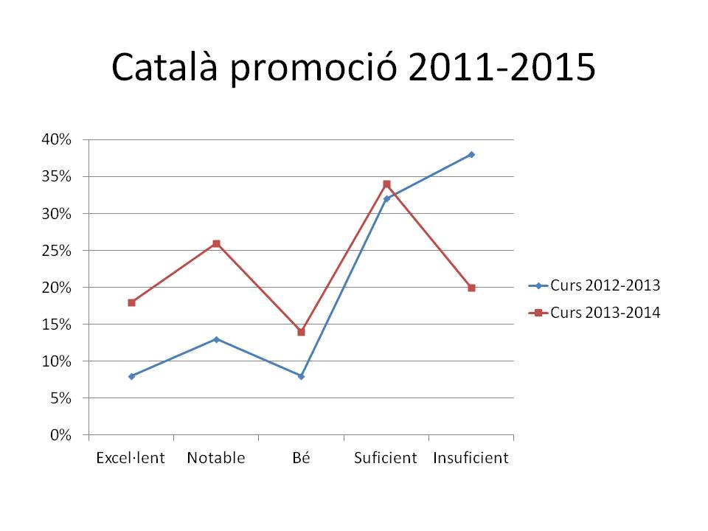
MÉS VALORACIONS SOBRE ELS APRENENTATGES
- He vist una millora en l'autonomia de l'alumnat més que en resultats.
- Hem comprovat que baixen els insuficients i augmenta el suficient el bé. El notable i l'excel·lent queda igual.
- En el meu cas cal dir que al portar un grup de dificultats (naturals 6è) he notat una gran millora en el seu rendiment. Tot i que ha estat molt guiada la construcció de la llibreta d'apunts...he notat que han après molt.
RESULTATS AL “SES DOSRIUS”
En blau els cursos amb bimodal
En vermell la promoció bimodal
Veure documents complets: comparació entre cursos / entre promocions
Pere Marquès (2014)

Slide 23
COMPARACIÓ: PRIMÀRIA (24 professors),ESO(50), BATXILLERAT/FP(6)
Cada alumne elabora el seu glossari-personal | 71/79 | 80/90 | 50
70% de les preguntes dels EXÀMENS són sobre el glossari | 75/83 | 72/76 | 67
Cada alumne va elaborant els seus apunts personals | 71 | 82/98 | 100
Es fan exercicis pràctics, consultant els apunts | 92/96 | 86/90 | 33/50
EXÀMENS pràctic: es fan amb els seus apunts | 83 | 78/88 | 83
No es fan EXÀMENS pràctics, es considera l’avaluació continuada | 13 | 24 | 17
L'elaboració del seu glossari els ajuda a aprendre | 94 | 94 | 100
L'ús dels apunts ajuda als alumnes a fer bé les activitats pràctiques | 89 | 93 | 88
Es facilita l'ensenyament, l'aprenentatge i l'assoliment dels objectius | 88 | 94 | 100
El proper curs tornaràs a aplicar el CB? | 92 | 90 | 100
Facilita el desenvolupament d’activitats col.laboratives | 83 | 84 | 100
Facilita aplicar metodologies més centrades en l’activitat de l’alumne | 96 | 88 | 100
Ha suposat un augment significatiu de treball al professor | 75 | 58 | 67
S'inverteix molt temps de classe fent exercicis sobre el glossari | 79 | 56 | 50
A l'alumnat li costa adaptar-se: no saben crear apunts... | 79 | 80 | 50
Milloren la comprensió del glossari | 92 | 86 | 100
Utilitzen més el glossari de l'assignatura (parlar, escriure…) | 88 | 76 | 100
Milloren la memorització del glossari de l'assignatura | 96 | 80 | 100
Milloren en la realització de les activitats pràctiques | 83 | 82 | 100
S’han produït millores en les qualificacions acadèmiques | 79 | 80 | 83
Pere Marquès (2014)

Slide 24
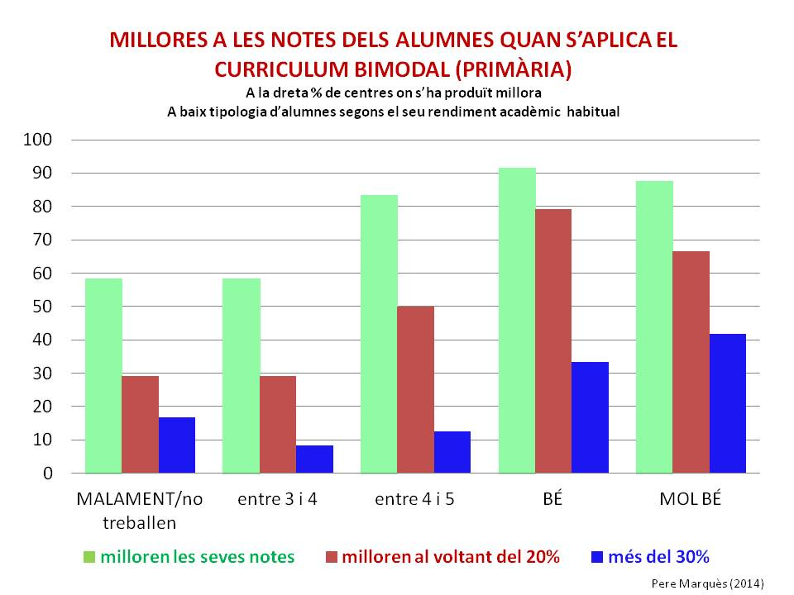
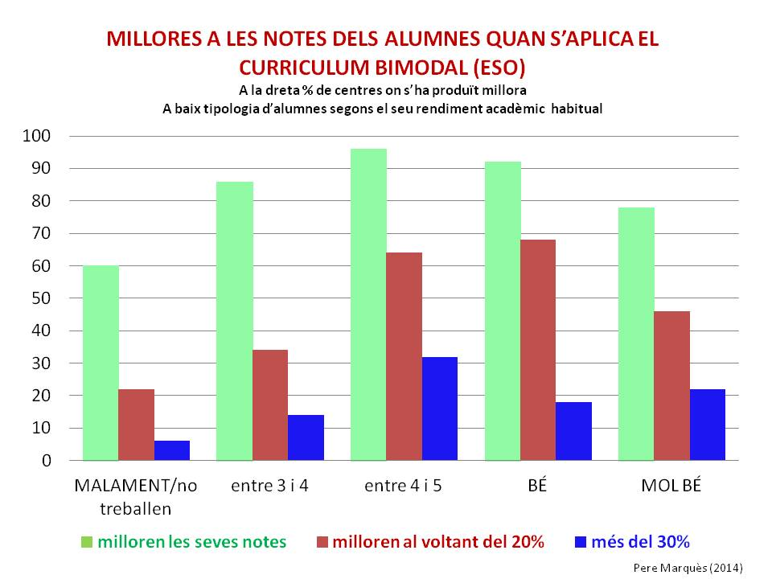
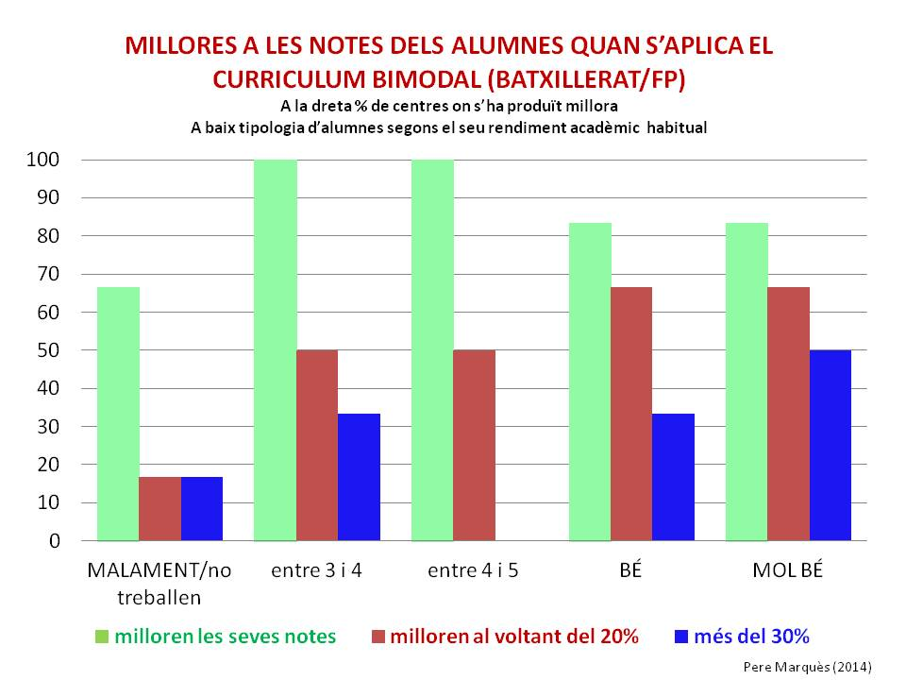
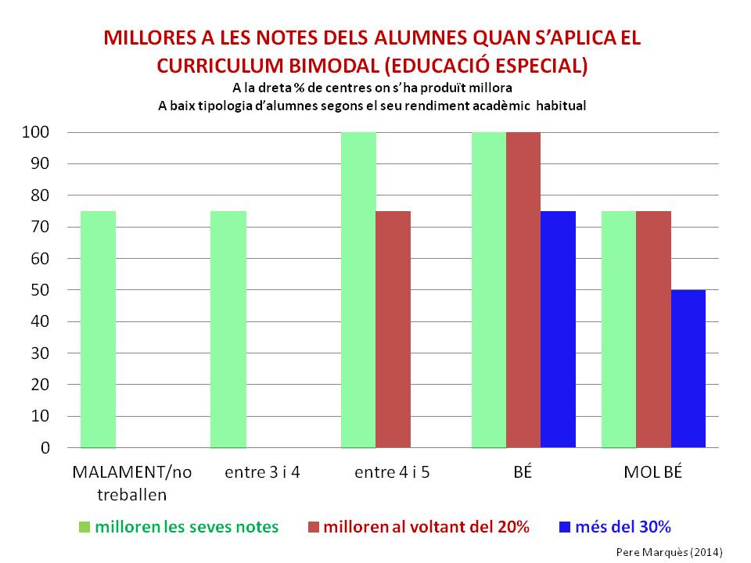
COMPARATIVA: MILLORES A LES NOTES DELS ALUMNES
Recerca SCP 2013-14
24 prof.
50 prof.
6 prof.
1+3 prof.
Pere Marquès (2014)

Slide 25
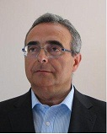
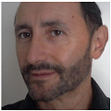
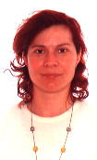
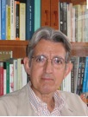
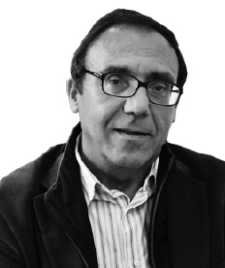
COORDINADORS DE LA RECERCA
Dra. Laia Benito
Didàctica de la Llengua
Amical Wikimedia
Prof. Enrique Llácer
Director del SES Bages
Prof. Roger Rey Professor a l’IES Júlia Minguell
Director de Genmagic
Dr. Josep Palau
Professor a CIC Batxillerat
Prof. Noemí Santiveri Pedagogia Aplicada, UAB
Dr. Martí Teixidó Inspector d’Educació. President de la SCP
Dr. Pere Marquès
(director de la recerca) Director del grup DIM-EDU
Pere Marquès (2013)

Slide 26
MÉS INFORMACIÓ
Portal de la recerca SCP: http://www.peremarques.net/scprecerca.htm
La guia del curriculum bimodal
Què és el currículum bimodal?
Investigación DIM-Fundación Telefónica sobre currículum bimodal y contra el fracaso escolar (2011-2013)
Portal de la investigación internacional DIM
Tecnología educativa. Web de Pere Marquès
Grupo de investigación DIM
Comparativa de resultats al SES DOSRIUS: per cursos
Comparativa de resultats al SES DOSRIUS: per promocions
PD Pere Marquès (2014
)

Slide 27
ALTRES ESQUEMES
RELACIONATS AMB EL TEMA
En http://peremarques.net/didacticacontic.htm

Slide 28
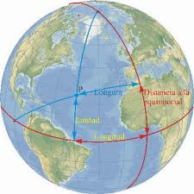
14 BASES PEL PARADIGMA FORMATIU
de l’Era Internet
PROFESSORAT
tutoria i detecció precoç de dificultats
planificador, gestor, investigador…
INSTRUMENTS
ús intensiu de les TIC
tot els entorns i recursos
grups i temps flexibles
ACTIVITATS
moltes i significatives
crear la memòria externa
cada dia: instrumentals
CURRICULUM
bimodal
comú+projectes optatius
ALUMNAT
aprenentatge servei a l’aula
avaluació contínua compartida i aprendre de l’error
iniciativa discent i autoaprenentatge
+?
Pere Marquès (2014)

Slide 29
EDUCAR: CULTURITZAR + DESENVOLUPAMENT PERSONAL
idees, visions del món
llenguatge, normes, valors
Instruments
CULTURA
SOCIETAT
BO
FELIÇ
ÚTIL…
ser
JO
EDUCACIÓ
ACTUACIÓ
saber
fer
conviure
família/amics
Pere Marquès (2013)
escola/món laboral
Un home no és més que el que sap. Francis Bacon
Soc el què he après. Seré el que sigui capaç d’aprendre. Javier Martínez Aldanondo

Slide 30
14 BASES PEL NOU PARADIGMA EDUCATIU
de l’Era Internet
Desenvolupament intel.lectual
Tenir coneixements i competències específiques
Autoconeixement intel.ligència emocional
autoestima, voluntat
COMPETÈNCIA: APRENDRE A APRENDRE
CONÈIXER
SER
Desenvolupament físic/salut
Maduració moral/espiritual valors
COMPETÈNCIA: AUTONOMIA I INICIATIVA
COMPETÈNCIA: CULTURAL/ARTÍSTICA
COMPETÈNCIA: SOCIAL I CIUDATADANA
Pere Marquès (2014)
CONVIURE
COMPETÈNCIA: MÓN FÍSIC
COMPETÈNCIA: MATEMÀTICA
FER
Idiomes estrangers
COMPETÈNCIA: DIGITAL
COMPETÈNCIA: COMUNICACIÓ LLINGÜÍSTICA

Slide 31
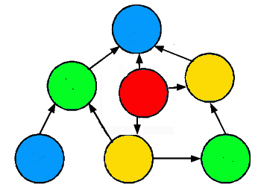
INSTRUMENTS AVUI SEMPRE ACCESIBLES
Estem evolucionat a ”i-persons” sempre connectats a Internet. El nostre coneixement abarca la nostra memòria interna i la nostra memòria externa
MEMÒRIA INTERNA
I magatzem d’habilitats
i centre de pressa de decisions
comunicació
INTERNET
xarxes
+
MEMÒRIA EXTERNA
recursosTIC
i eines que
utilitzo
EVA
els meus apunts a Internet
el meu CERVELL
els meus apunts en paper
www
informació
els meus apunts en pendrive
el meu EPA
Pere Marquès (2013)

Slide 32
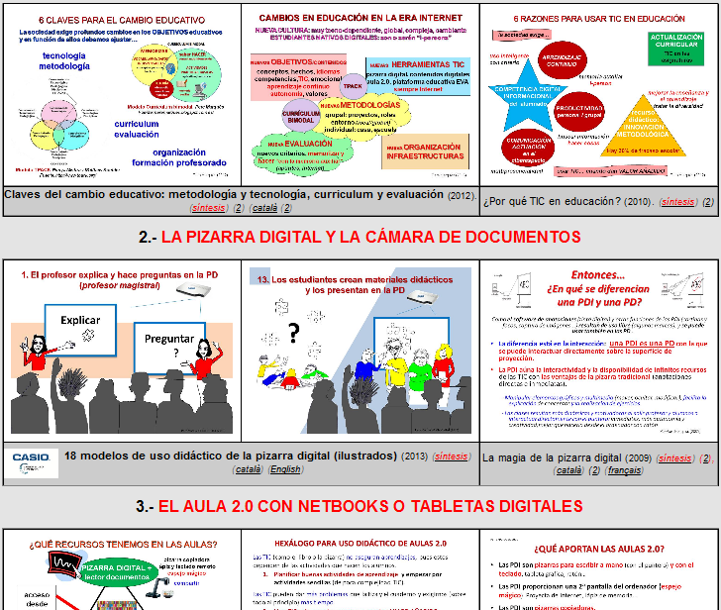
TÉCNICAS DIDÁCTICAS CON TIC y otras cuestiones del ámbito educativo Compendi de síntesis de Pere Marquès: http://peremarques.net/didacticacontic.htm
MILLORAR L’EDUCACIÓ
IDEES PER

Slide 33
AQUESTA GUIA I TOTES LES ACTIVITATS DEL GRUP DIM SÓN GRATUÏTES
Els contInguts es poden utilitzar lliurement, indicant l’autoria
ENS AJUDES? Seguirem elaborant més guies com aquesta i organitzant activitats i investigacions amb professors i escoles per impulsar la innovació i millora educativa. Però si tinguéssim més suport econòmic d'empreses, institucions, persones ... podríem fer més.. Pere Marquès. Director del GRUP DIM

